Slide 1
Przewidywanie oceny filmu na podstawie grających aktorów

Slide 2
1.Ponowna Ekstrakcja danych
Producer
Gatunek
Notes:
Kompletność danych – wszystkie filmy w tym zbiorze danych posiadają wszystkie informacje odnoiśnie kategorii w których są rozpatrzywane np. Rok publikacji , trwalość , budżet itd 2. Iłość danych sama mówi o sobie, cały zbiór danych zajmuję 220 MB
3. Tak jak realizujemy problem klasyfikacji koniecznym było wybranie zróznicowanych danyc w zakresie rozpatrzywanych kategorii

Slide 3
1.Ponowna Ekstrakcja danych
Iłość danych
45573
5345
3971
Gatunek
Notes:
Kompletność danych – wszystkie filmy w tym zbiorze danych posiadają wszystkie informacje odnoiśnie kategorii w których są rozpatrzywane np. Rok publikacji , trwalość , budżet itd 2. Iłość danych sama mówi o sobie, cały zbiór danych zajmuję 220 MB
3. Tak jak realizujemy problem klasyfikacji koniecznym było wybranie zróznicowanych danyc w zakresie rozpatrzywanych kategorii

Slide 4
Podział danych
Dane zostały równomierne podzielone według ocen każdego z filmów przed kroswalidacją.

Slide 5
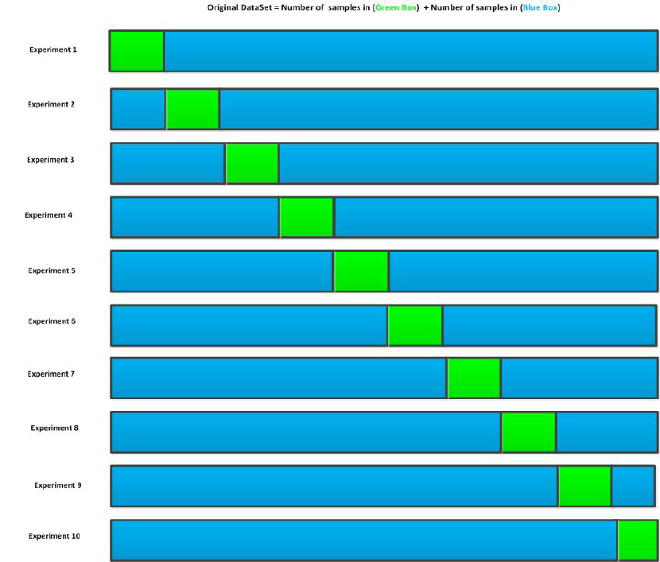
k-Fold Cross-Validation
Zbiory zostały podzielone na k oraz k-1 części
Cross-Validation for k=10

Slide 6
Cross-Validation score
Najniższy: 0.439
Najwyższy: 0.465
Średnie: 0.45

Slide 7
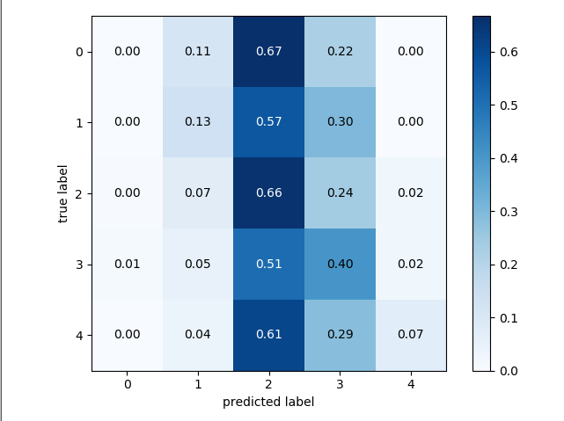
3. kNN
0.39%
K = 5
Iłość klas = 5
And a lot of users
Accuracy

Slide 8
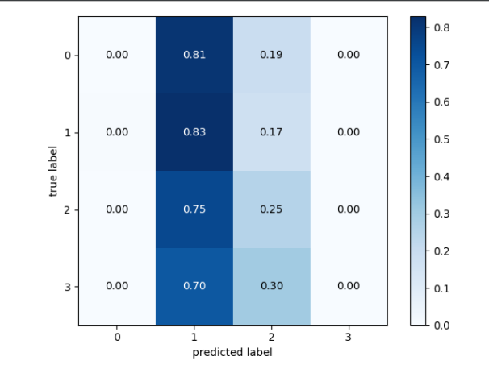
3. kNN
0.45%
Iłość klas = 4
K = 25
And a lot of users
Accuracy

Slide 9
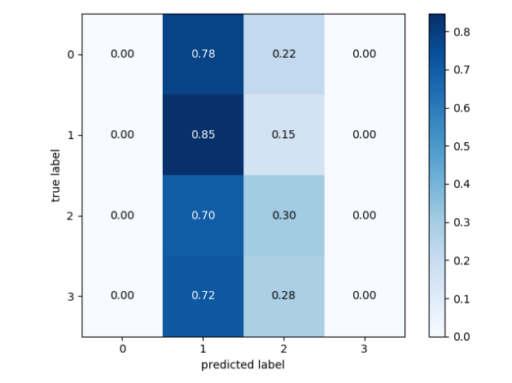
3. kNN
0.51%
Iłość klas = 4
K = 95
And a lot of users
Accuracy

Slide 10
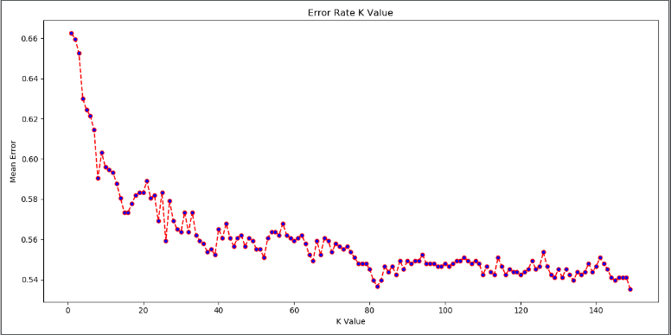
3. kNN
And a lot of users

Slide 11
SVM
Support Vector Classification
Wstępna implementacja
Brak implementacji GridSearch
Dotychczasowy uśrednione Accuracy: 0.448

Slide 12
Thanks!
Any questions?

Slide 13
Credits
Special thanks to all the people who made and released these awesome resources for free:
Presentation template by SlidesCarnival
Backgrounds by Pixeden
Diagram featured by http://slidemodel.com

